Slide 1
ЧАСТЬ II СПЕЦИАЛЬНАЯ ПЕДАГОГИКА И СПЕЦИАЛЬНОЕ ОБРАЗОВАНИЕ В РАЗНЫХ СТРАНАХ МИРА. ГЕРМАНИЯ

Slide 2
Возникновение практических опытов обучения детей с нарушениями развития на территории германских земель (XVII в. —начало XIX в.)
Наиболее ранняя сохранившаяся информация об обучении детей с ограниченными возможностями на территории Германии относится к 1469 г.: в городе Гернроде аббатиса Схоластика, обучив глухую девочку с помощью жестов и картинок, раскрыла перед ней основы христианского вероучения.

Slide 3
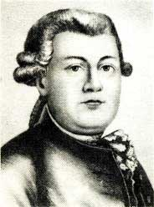
Деятельность С.Гейнике и других выдающихся педагогов-энтузиастов
Признанным основоположником теории и практики обучения детей, имеющим нарушения слуха и речи, в Германии является Самуэль Гейнике (1727—1790). В 1777 г. он обратился к саксонскому курфюрсту с предложением возглавить планируемую к открытию в Лейпциге школу-интернат (институт) для глухих детей. Получив согласие, он в 1778 г. вместе с семьей и девятью глухими учениками переехал в Лейпциг. Эта школа, будучи по сути государственной, а не частной, принимала на бесплатной основе детей не только из высшего сословия, но и из социальных низов.

Slide 4
Историческая заслуга С.Гейнике состоит в том, что он первым обратил внимание на значение словесной речи и словесного мышления для глухого ребенка, считая их формирование необходимым для получения образования, для воспитания личности и для последующей самостоятельной жизни в среде слышащих.

Slide 5
Первая школа для слепых в Германии была основана при участии французского тифлопедагога Валентина Гаюи.
После аудиенции у короля Фридриха Вильгельма III, во время которой Гаюи продемонстрировал успехи слепого юноши Фурье. Вскоре (через месяц) король подписал распоряжение об открытии в Берлине школы для слепых — «Берлинского королевского института для слепых», которое состоялось 13 октября 1806 г.
Таким образом, Германия получила государственную основу специального образования.

Slide 6
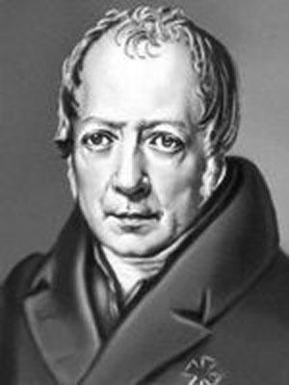
Влияние передовых научных и общественных деятелей на оформление политики властей в области образования (первая половина XIX в.)
На становлении в Германии системы образования в первой половине XIX в., сказались идеи и деятельность выдающегося немецкого философа, языковеда, филолога и государственного деятеля Вильгельма Гумбольдта (1767 — 1835).

Slide 7
Гумбольдт видел задачи исторического развития в достижении «идеала гуманности», который проявляется в духовном формировании и раскрытии человеческой индивидуальности во всей полноте ее способностей.
Гумбольдт, по сути, стал основоположником философии языка как самостоятельной научной дисциплины.
Идеи Гумбольдта оказали большое влияние на дальнейшее становление психологической школы в языкознании, что, в свою очередь, обеспечило немецкую сурдопедагогику философскими, психологическими и лингвистическими основаниями для формирования и утверждения теории и практики системы чистого устного метода

Slide 8
Первый воспитательный дом был основан в 1820 г. на юге Германии по инициативе Кристиана Г. Целлера.
В 1803 г. в школе для бедняков г. Зайтца был организован класс для детей, отстающих в обучении. Работавший в этом классе учитель Иоганн Трауготт Вайзе (1793—1859) изложил свои педагогические наблюдения и опыт в книге «Размышления о слабоумных детях с точки зрения их различия, основных причин, признаков и средств приблизиться к ним легким способом с помощью обучения» (1820) — одной из первых в Германии педагогических работ по умственной отсталости.
В 1835 г. пастор Хальденванг (1803—1862) открыл «Приют спасения для слабоумных детей» в Вильдберге.
В 1842 г. появилось отделение для слабоумных в структуре учреждения для глухонемых, созданного в 1838 г. К. Ф. Керном.
Первое государственное учебное заведение для детей с умственной отсталостью было открыто в 1846 г. в Губертусбурге.

Slide 9
Уже в первой половине XIX в. возникает и довольно широко обсуждается в педагогической среде Германии идея совместного обучения нормальных детей и детей с отклонениями в развитии. Инициатором этой идеи историографы специального образования считают Самуила Гейнике. Он предложил создать в структуре массовой народной школы специальные классы для глухих детей, с которыми бы вел занятия специально подготовленный учитель, а также открыть при школе (институте) для глухих детей постоянно действующий семинар для учителей массовой школы для распространения опыта обучения глухих.

Slide 10
Во второй половине XIX в. педагогическая общественность страны пришла к заключению, что государственные специальные образовательные учреждения, где обучение детей с ограниченными возможностями обеспечивается силами квалифицированных педагогов, являются более прогрессивной формой, нежели малоквалифицированная поддержка таких детей в условиях массовой школы.

Slide 11
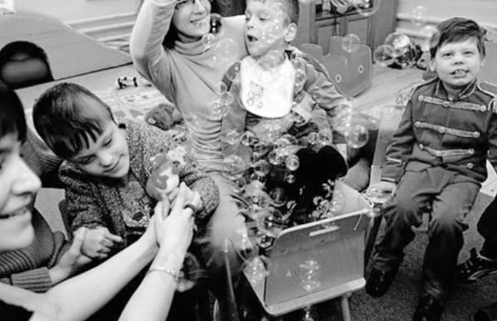
Объединение немецких земель в единое государство. Становление теории и практики образования, в том числе специального.
В рассматриваемый период в Германии оформляется самостоятельное научное направление — «лечебная педагогика», на становление и развитие которой оказал влияние ряд факторов как социального, так и научного характера.

Slide 12
Первое учреждение для умственно отсталых детей было основано в Ансбахе священником В.Лёхе (1854), в последующие годы такие заведения начинают действовать в Гамбурге (1863), Билефельде (1872) и в других городах Германии.
учителем-дефектологом Г. Особый тип вспомогательной школы для детей с учебными проблемами был обоснован Э.Штётцнером. В 1864 г. в своей опубликованной работе он раскрыл теоретическую концепцию вспомогательной школы как самостоятельного образовательного учреждения.

Slide 13
Вторая половина XIX в. в сурдопедагогике Германии связана с именем Иоганна Фаттера (1842—1916), который, создал собственную «методу», или дидактическую систему. В ее основу было положено органичное соединение овладения глухими детьми словесной (устной и письменной) речью с изучением учебных предметов и формированием навыков общения с окружающими (чистый устный метод).

Slide 14
Веймарская республика и последующая фашистская диктатура (1919—1944 гг.)
Буржуазно-демократическая революция в Германии 1918 года, обусловленная ее поражением в Первой мировой войне, положила начало непродолжительному периоду буржуазно-демократического развития страны, вошедшему в историю под названием Веймарская республика (в Веймаре была принята Конституция этой первой в истории Германии республики). Это время было связано со значительными материальными тяготами и лишениями для большинства населения страны — послевоенный голод, бедность, потеря части территории в соответствии с Версальским договором, разруха и экономический кризис.

Slide 15
Положение специальных школ разных типов в период Веймарской республики было различным. Контингент школ для умственно отсталых детей продолжался увеличиваться.
Законодательных актов, регулирующих открытие вспомогательных школ и перевод туда учащихся со слабыми способностями, Веймарская республика так и не разработала.
С 1915 по 1926 гг. число школ для слепых сократилось с 32 до 25, а школ для глухих уменьшилось на 17 %, число их учащихся — на 27 % и учителей — на 20 %.

Slide 16
В задачи вспомогательной школы в этот период входило:
- аккумулировать учащихся с наследственными заболеваниями, выполняя задачи социальной и расовой гигиены;
- формировать экономическую и социальную полезность учащихся этой категории;
- освобождать массовую школу от ненужного балласта. Здесь речь идет не только об умственно отсталых детях, но также и о подростках с девиантным и асоциальным поведением.

Slide 17
Нравственное и организационное возрождение системы образования в послевоенный период
Вся система специальных школ на территориях обоих государств оказалась разрушенной; в прямом смысле были разрушены здания школ и интернатов, не хватало учителей и воспитателей. Но основная проблема заключалась в том, что в немецком общественном сознании по-прежнему существовала идея дискриминации детей с нарушениями развития. Это находило отражение в практике организации вспомогательных школ и интернатов для умственно отсталых.

Slide 18
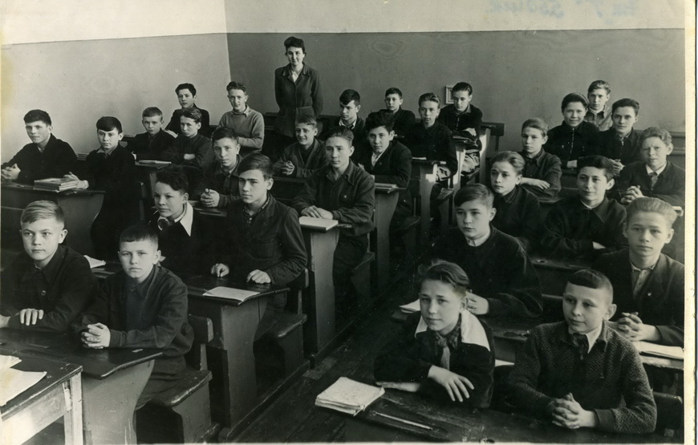
После Второй мировой войны в ФРГ существовали два типа школ для детей с проблемами умственного развития: вспомогательные для имеющих трудности в обучении и специальные для умственно отсталых.

Slide 19
Получили развитие самостоятельные вспомогательные школы. Специальные школы стали «самостоятельными образовательными и воспитательными учреждениями» с собственной учебной программой и собственным административным управлением. Включение специальных классов в состав народной школы рассматривалось как явление временное и вынужденное, допустимое лишь до завершения построения системы специального образования.

Slide 20
Важнейшим достижением в 50-х гг. прошедшего столетия в ФРГ явились разработки, направленные на организацию ранней диагностики и ранней помощи детям с нарушениями слуха.
Инициатором создания в 1958 г. и первым руководителем консультации для глухих детей раннего возраста и их родителей в Гейдельберге был известны в ФРГ сурдопедагог Армии Лёве. Позднее подобные консультации начали работать и в других городах страны.

Slide 21
Начиная с 70-х гг. прошедшего столетия специальная школа в ФРГ претерпевает серьезные изменения.
На законодательном уровне закладываются основы для преодоления изолированности системы специального обучения и для построения новых образовательных форм.
В общественном сознании постепенно происходит понимание особенностей и прав людей, имеющих отклонения в развитии.
Система специального образования включается в процесс реструктурирования, который претерпевает вся система образования.

Slide 22
Новая концепция специальной педагогики, разработанная А.Сандером, О.Шпеком, Г. Вайссом
Методологическая основа: психолого-экологическая парадигма.
Четыре главных аспекта — личность ребенка, деятельность, семья, процесс.
А. Сандер обозначил как ведущие следующие понятийные пары аспектов:
потребностью-ориентированный (центрированный на личности), деятельностно-ориентированный (целостный), семейно-ориентированный (экологический), процессуально-ориентированный (динамический).

Slide 23
К 80-м гг. XX в. сформировалась обновленная концепция специальной педагогики, которая характеризовалась, ориентацией на ребенка, на стимулирование разнообразной и совместной деятельности, на включение ближайшего окружения детей в пространство педагогической помощи, на учет динамики всех аспектов педагогической деятельности.
Выделены следующие характеристики педагогического содействия и сопровождения: радикальный поворот к ребенку, уважение его стремлений к самоопределению; организация активного взаимодействия с окружающим миром; стимулирование совместной деятельности учеников и учителей, диалогический характер отношений «учитель—ученик»; субъектно-ориентированное обучение; обучение в активной деятельности; включение в учебный процесс эмоциональных аспектов; новая интерпретация понятия «успеваемость».

Slide 24
Активный сторонник интеграции У. Пройс-Лаузитц в начале 80-х гг. разработал дидактико-методическую концепцию совместного обучения. Он выделил базовые понятия интеграционного содействия, учитывающие потребности и устремления всех его участников. Согласно точке зрения автора, обучение — это процесс, охватывающий всю личность: ее сознание, эмоциональную и деятельностную сферы. Нарушения возникают тогда, когда одна из трех названных составляющих не получает достаточного развития.

Slide 25
Перестройка связей и взаимодействия общего и специального образования (90-е гг. XX в. — начало XXI в.)
Очередной этап развития системы специального образования в Германии ознаменовался перестройкой ее организационных основ, сокращением числа специальных школ, резким увеличением количества специальных классов в общеобразовательных школах, изменениями во взаимоотношениях массового и специального образования.

Slide 26
Концепция интеграционного варианта специального образования была признана нормативно-правовой базой для организации массовой практики.
Социально-культурные изменения обусловили и введение новой терминологии: вместо «ребенок-инвалид», «аномальный ребенок» стали использоваться термины «ребенок с особыми потребностями», «ребенок с особенностями в развитии».

